Slide 1




Slide 2
Luật chơi:
+ Mỗi bàn là một đội chơi.
+ Các đội trải qua các câu hỏi dưới dạng ghép chữ cái thành từ có nghĩa.
+ Các đội cùng giơ bảng trả lời câu hỏi.
+ Đội nào trả lời đúng sẽ được 10 điểm mỗi câu trả lời.
+ Đội chiến thắng là đội có điểm cao nhất.
BẮT ĐẦU
Notes:
Tạo liên kết với Gme Vua Tiếng Việt

Slide 3

CÂU 1
à / H / ố / m / s
Hàm số
Tiếp
Đáp án

Slide 4
CÂU 2
i / n / ế / s / B / ố
Biến số
Tiếp
Đáp án

Slide 5
CÂU 3
Đ / b / ồ / i / n / ế / g / n
Đồng biến
Tiếp
Đáp án

Slide 6
CÂU 4
b /ế /n /N /h /g /ị /h /c /i
Nghịch biến
Tiếp
Đáp án

Slide 7
CÂU 5
ồ /ị /Đ /t /h
Đồ thị
Tiếp
Đáp án

Slide 8
CÁC TỪ KHÓA
Hàm số
Biến số
Đồng biến
Nghịch biến
Đồ thị

Slide 9


Em hãy nhắc lại khái niệm của hàm số đã được học

Slide 10

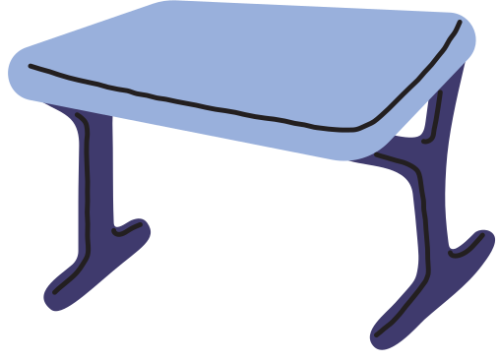
§1. NHẮC LẠI VÀ BỔ SUNG CÁC KHÁI NIỆM VỀ HÀM SỐ

Slide 11
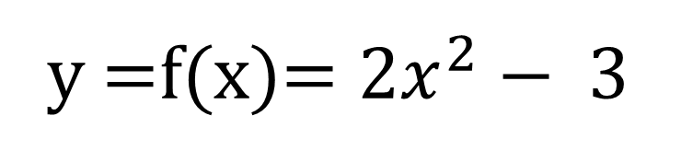
1. Khái niệm hàm số.
* Nếu đại lượng y phụ thuộc vào đại lượng thay đổi x sao cho với mỗi giá trị của x ta luôn xác định được chỉ một ( duy nhất) giá trị tương ứng của y thì y gọi là hàm số của x , và x là biến số.
Ví dụ 1: a) y là hàm số của x được cho bởi bảng sau:
x
1
2
3
4
y
6
4
2
1
b) y là hàm số của x cho bởi công thức:
y = 2x
y =f(x)= 2$x^{2}−$ 3

Slide 12

Bài 1: (SBT tr 56)
Trong các bảng sau ghi các giá trị tương ứng của x và y. Bảng nào xác định y là hàm số của x? Vì sao?
A | x | 1 | 2 | 4 | 5 | 7 | 8
 | y | 3 | 5 | 9 | 11 | 15 | 17
B | x | 3 | 4 | 3 | 5 | 8
 | y | 6 | 8 | 4 | 8 | 16
3 |  | 3
6 |  | 4

Slide 13
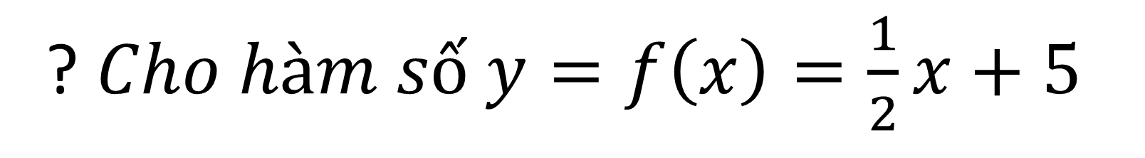
1. Khái niệm hàm số.
? $Cho hàm số y=f\left(x\right)=\frac{1}{2}x+5$
Tính f(0); f(1); f(2); f(3); f(-2); f(-10).

Slide 14
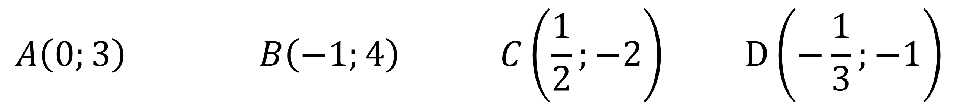
2. Đồ thị hàm số.
a/ Biểu diễn các điểm sau trên mặt phẳng toạ độ Oxy :
$$A\left(0;3\right) B\left(−1;4\right) C\left(\frac{1}{2};−2\right) D\left(−\frac{1}{3};−1\right)$$
b/ Vẽ đồ thị của hàm số y = 2x.

Slide 15
3. Hàm số đồng biến, nghịch biến.
?3 . Tính giá trị y tương ứng của các hàm số y = 2x+1 và hàm số
y = -2x + 1 theo giá trị đã cho của biến x rồi điền vào bảng sau:
x | -2,5 | -2 | -1,5 | -1 | -0,5 | 0 | 0,5 | 1 | 1,5
y = 2x+1
y = -2x+1
-4
-3
-2
-1
0
1
2
3
4
6
5
4
3
2
1
0
-1
-2

Slide 16
Tổng quát:
Cho hàm số y = f(x) xác định với mọi x thuộc R.
a / Nếu giá trị của biến x tăng lên mà giá trị tương ứng f(x) cũng tăng lên thì hàm số y = f(x) được gọi là đồng biến trên R.
b / Nếu giá trị của biến x tăng lên mà giá trị tương ứng f(x) lại giảm đi thì hàm số y = f(x) được gọi là nghịch biến trên R.

Slide 17
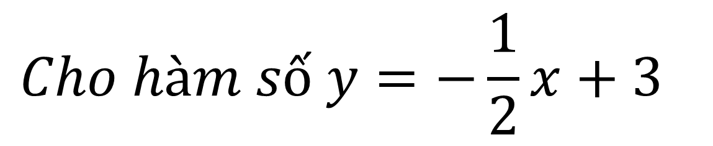
Bài 2: SGK tr 45.
$$Cho hàm số y=−\frac{1}{2}x+3$$
a/ Tính các giá trị tương ứng của y theo các giá trị của x rồi điền vào bảng sau:
x | -2,5 | -2 | -1,5 | -1 | -0,5 | 0 | 0,5 | 1 | 1,5 | 2 | 2,5
y
3,75
3,5
3,25
3
2,75
2,5
2,25
2
4,25
4
1,75
b/ Hàm số đã cho là hàm số đồng biến hay nghịch biến? Vì sao?.

